Slide 1
Управление производственным процессом с помощью сервиса АNT на базе ТОО «НПЦ ЗХ им.А.И. Бараева»
POLIGON
SHORTANDY

Slide 2
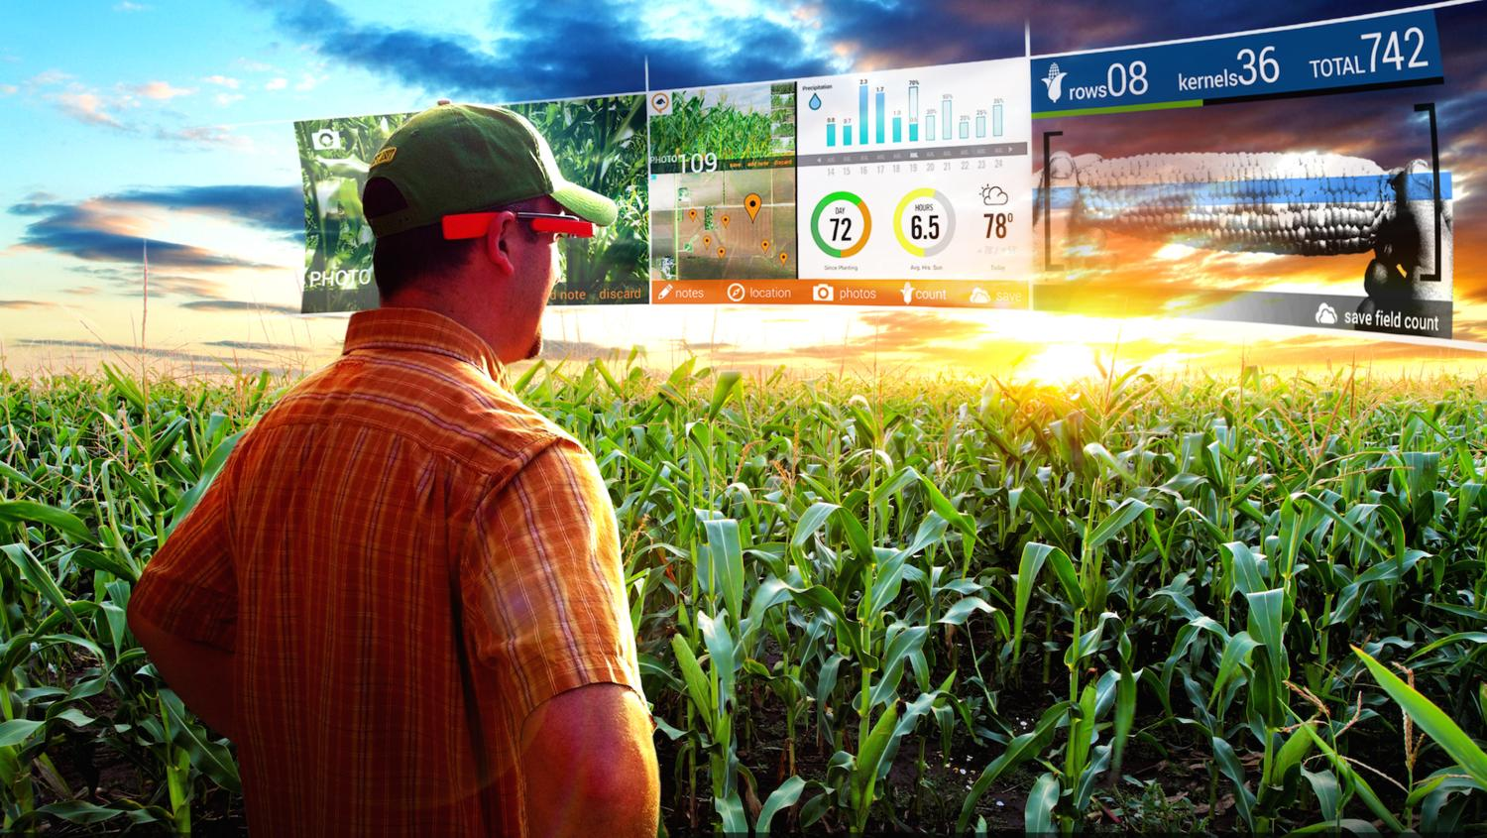
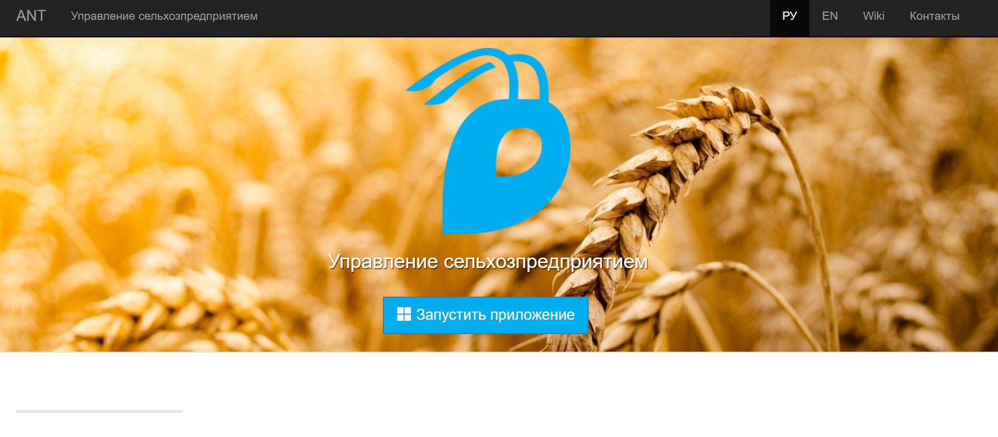
AgroNetworkTechnologies
Облачный сервис для агрономов и руководителей
Управление сельхозпредприятием

Slide 3
Общий земельный фонд пользователей
сервиса ANT в РФ и Казахстане:
более 7 млн га
По Пользователи

Slide 4
Общее информационное облако
Руководитель
Мониторинг техники
Главный агроном, агроном
Метеостанция
ANT
Экономист, бухгалтер
1С, электронные весы
Диспетчер, оператор весовой
Документооборот
Комбайнер
БПЛА, дроны
Общее информационное облако

Slide 5
Ведение реестра полей
- Инвентаризация полей
- Выявление неугодий на полях
- Планирование севооборотов
Документирование производственного процесса
- Соблюдение технологий выра-щивания
- Контроль качества выполне-ния технологических операций
- Учет затрат ТМЦ
Агрохимическое обследование
-Полный цикл агрохимического обследования: от планирования до результатов обследования
- История результатов
Взаимодействие с
техникой
Мониторинг техники
Метки «свой-чужой»
- Автоматическая генерация карт предписаний
- Загрузка карты урожайности
Мобильные приложения
Агроскаутинг (отображение фотографий на карте)
Комбайнер
Агроном
Уведомления
Весовая
Чек-листы
Работа в off-line режиме
Спутниковый и метео мониторинг посевов
- Выделение проблемных полей
- Отображение неоднородностей полей
- Ежедневный график развития культуры
- Метеоданные по каждому полю
Функционал системы

Slide 6
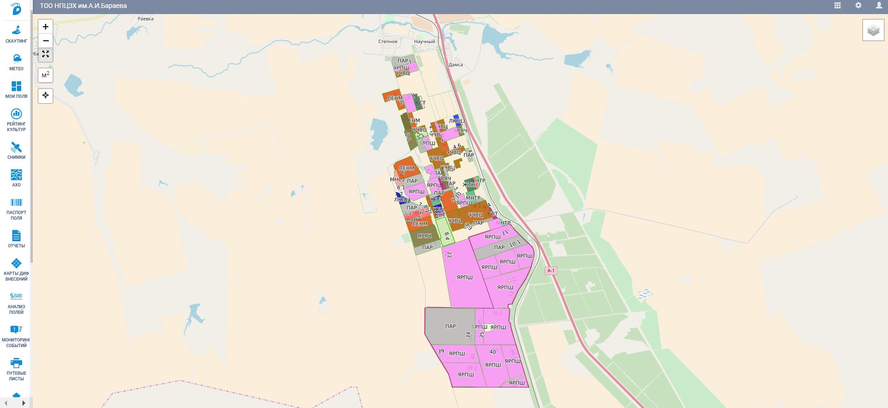
Поля предприятия
Инвентаризация средств производства

Slide 7
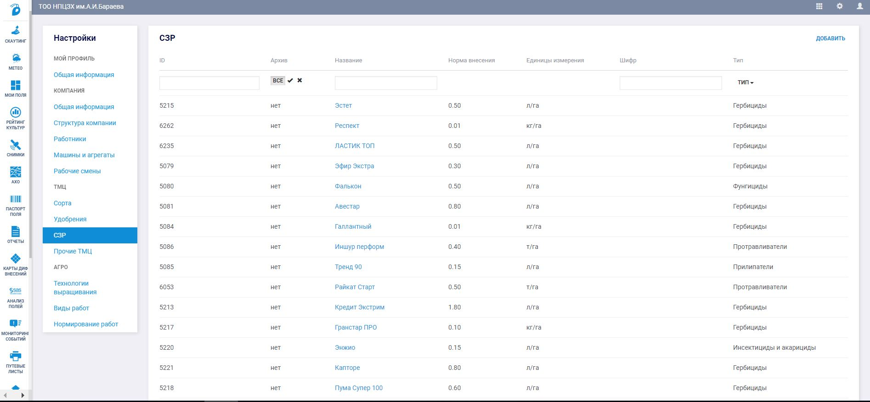
Документирование
Отчеты
Информация о поле
Работа с данными - все необходимые справочники

Slide 8
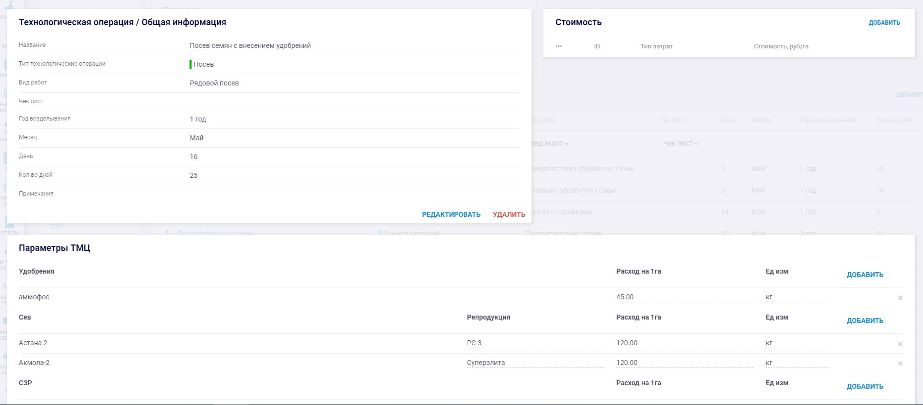
Технологические карты
Информационное обеспечение

Slide 9
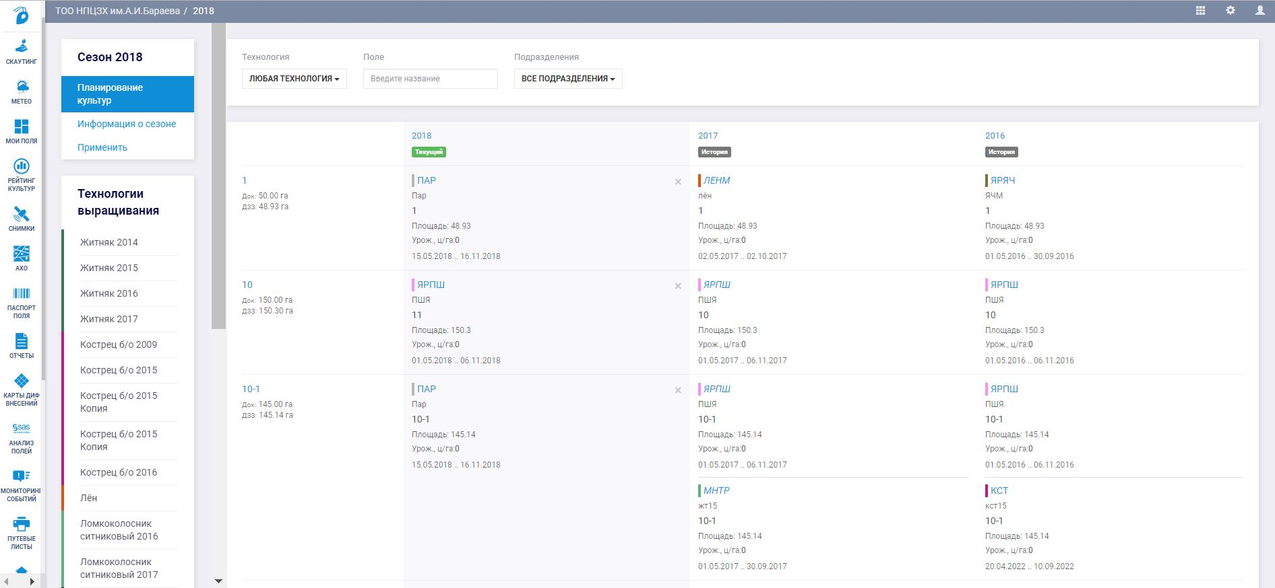
Планирование с учетом предшественников
История полей

Slide 10
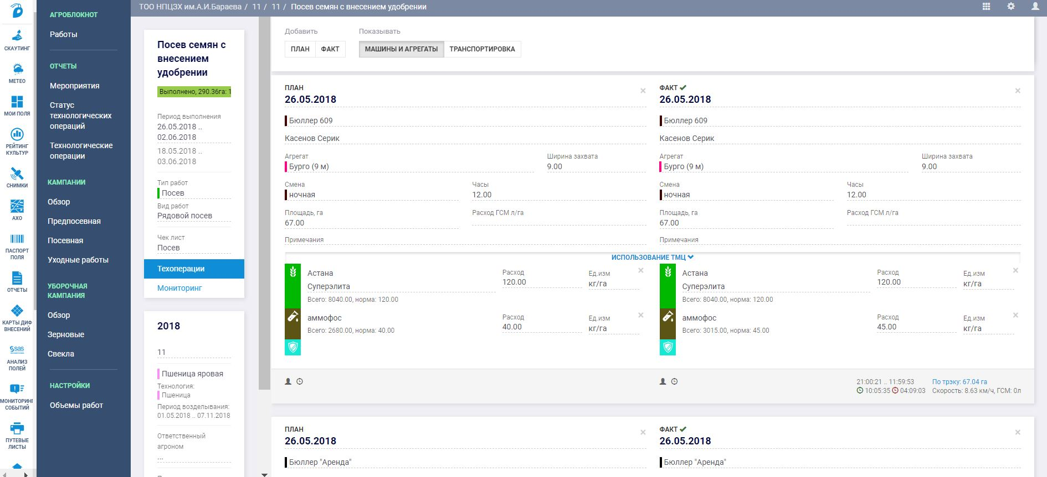
Документирование техопераций
Документооборот

Slide 11
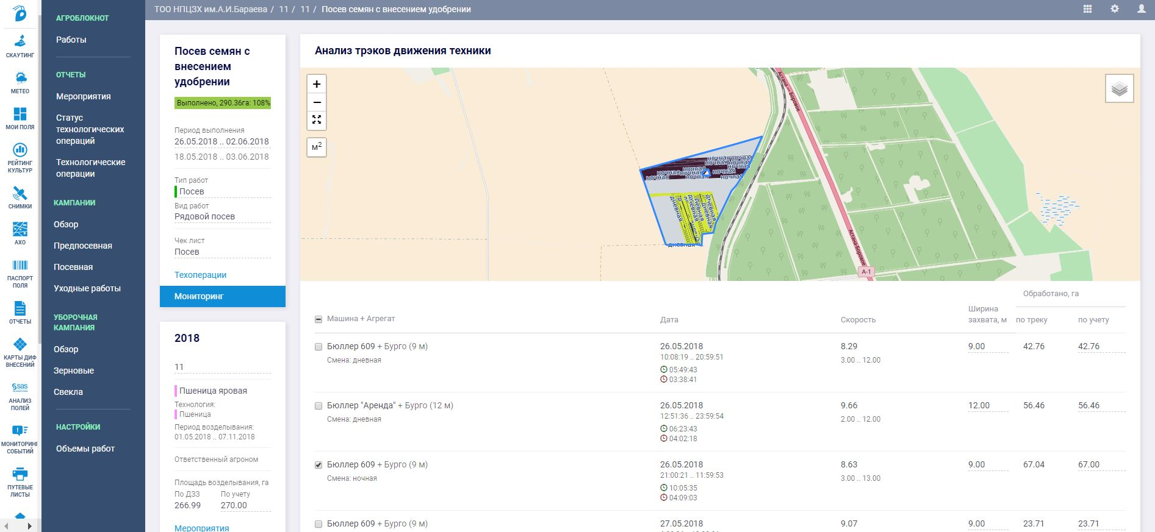
Качество выполнения мероприятий техникой Контроль

Slide 12
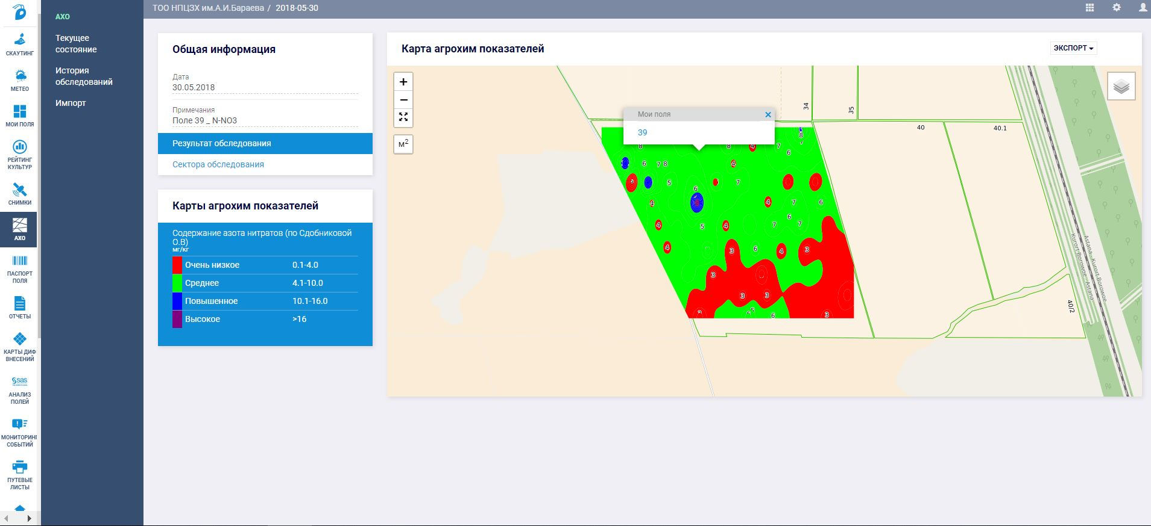
Полный цикл АХО - от задания до результата
Помощь в принятии решений

Slide 13
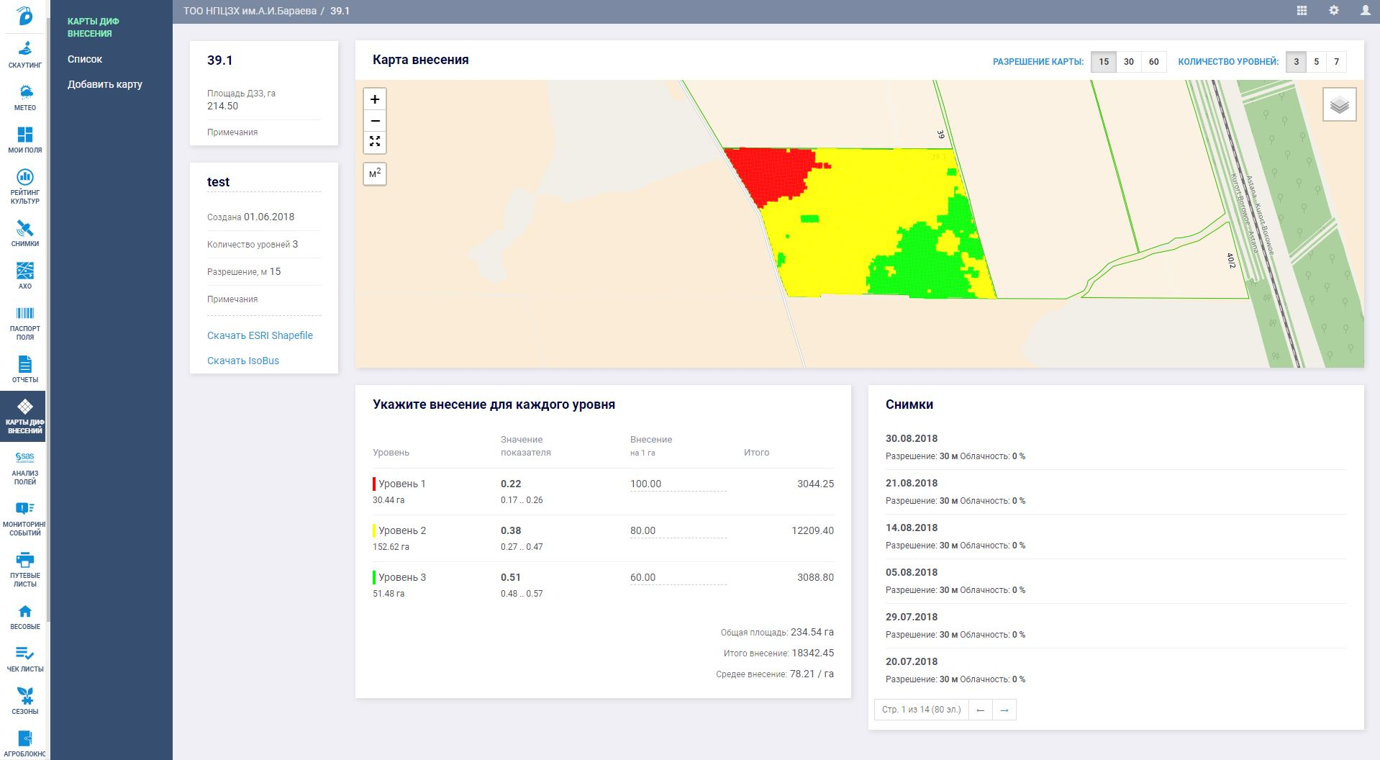
Генерация заданий для техники
Корректировка неоднородностей

Slide 14
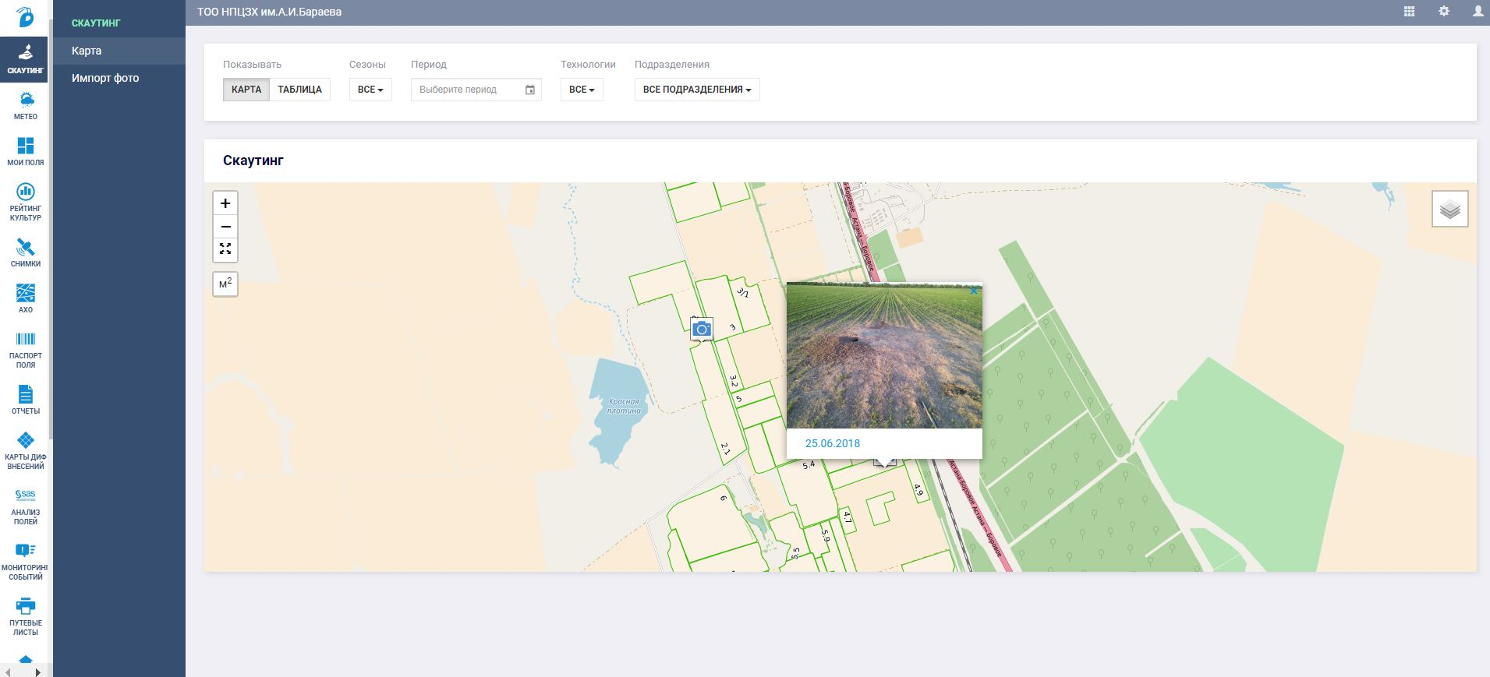
Агроэкология - обследование посевов
Помощь в принятии решений

Slide 15
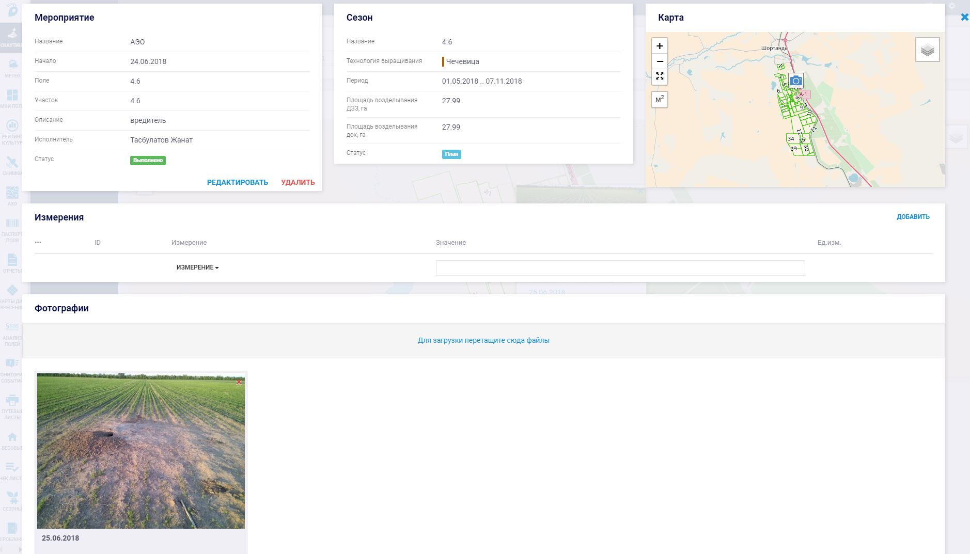
Агроэкология - протоколирование наблюдений
Помощь в принятии решений

Slide 16
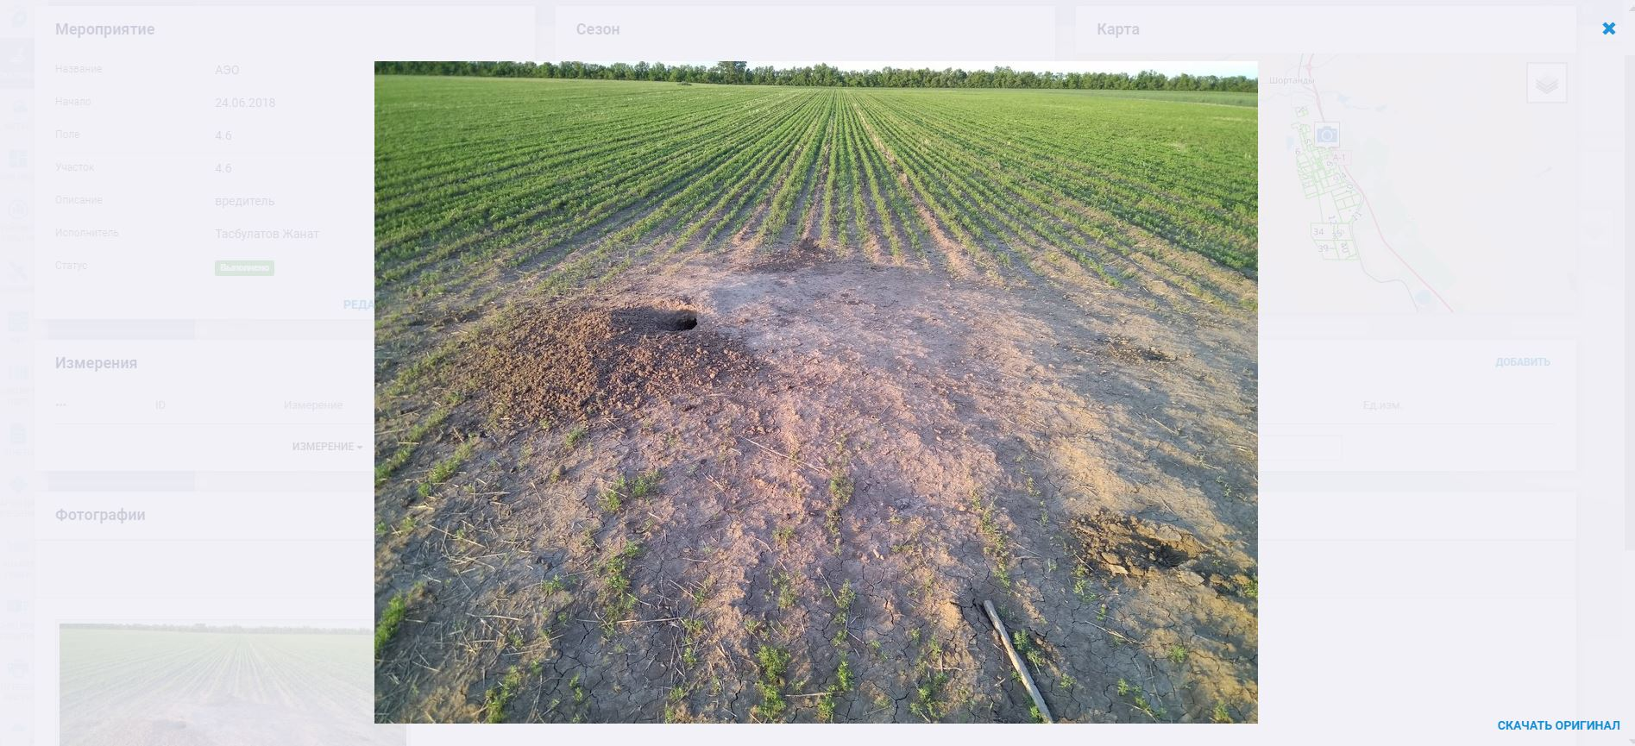
Агроэкология - протоколирование наблюдений
Помощь в принятии решений

Slide 17
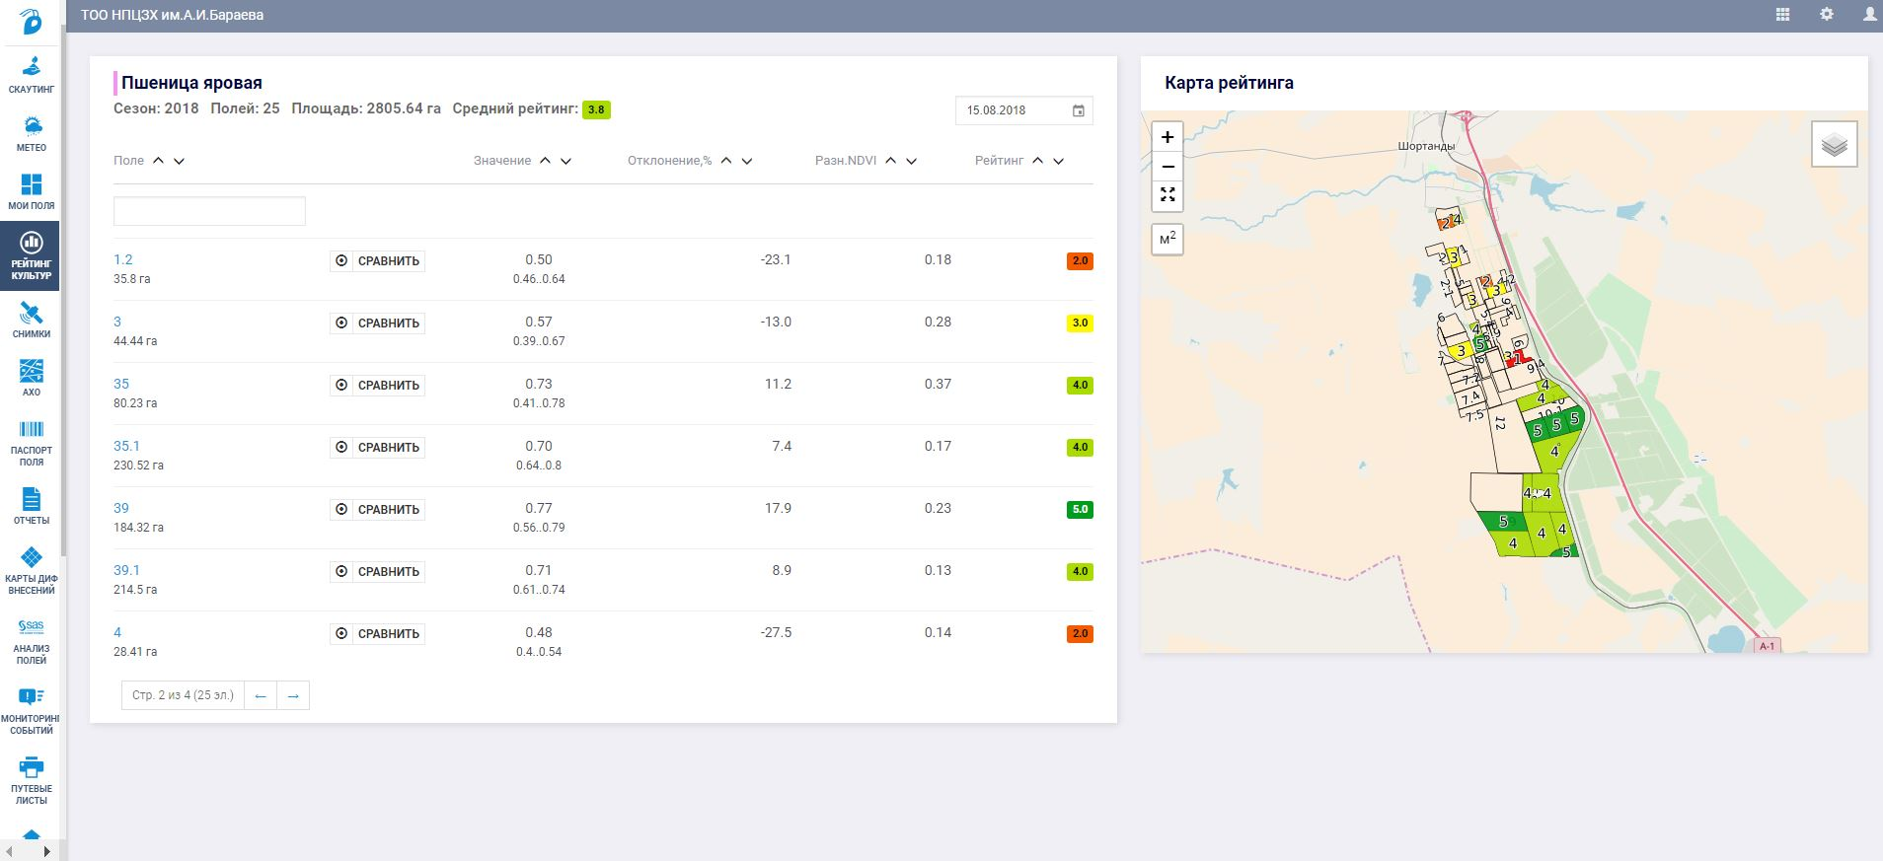
Рейтинг развития культур Спутниковый мониторинг

Slide 18
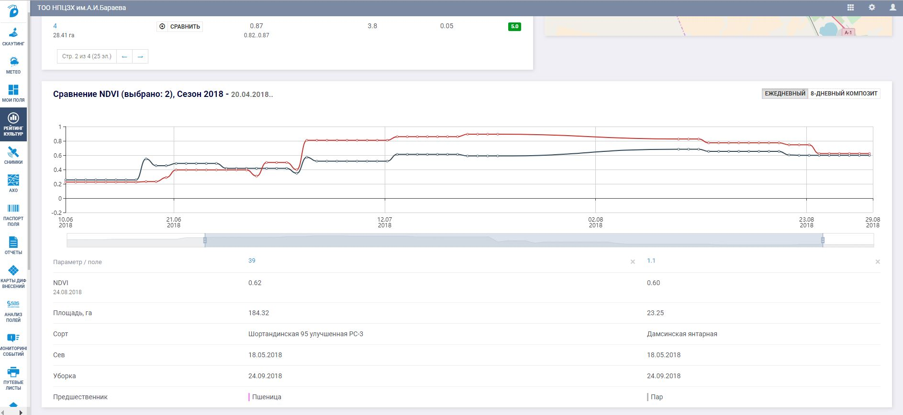
Возможность сравнения графиков развития культур
Сервисы мониторинга

Slide 19
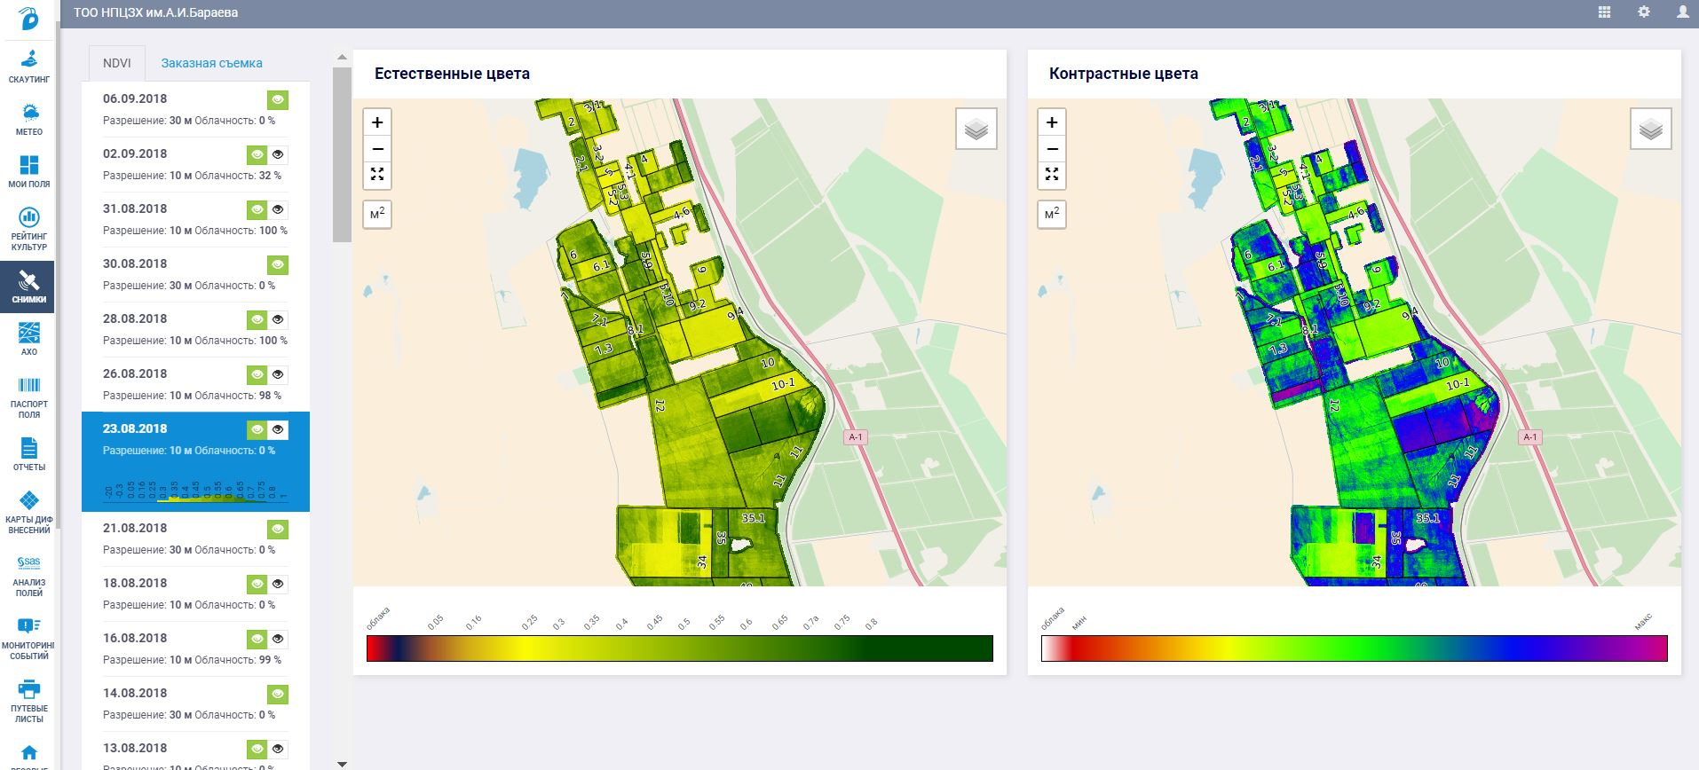
Спутниковая съемка - 10 и 30 метров
Сервисы мониторинга

Slide 20
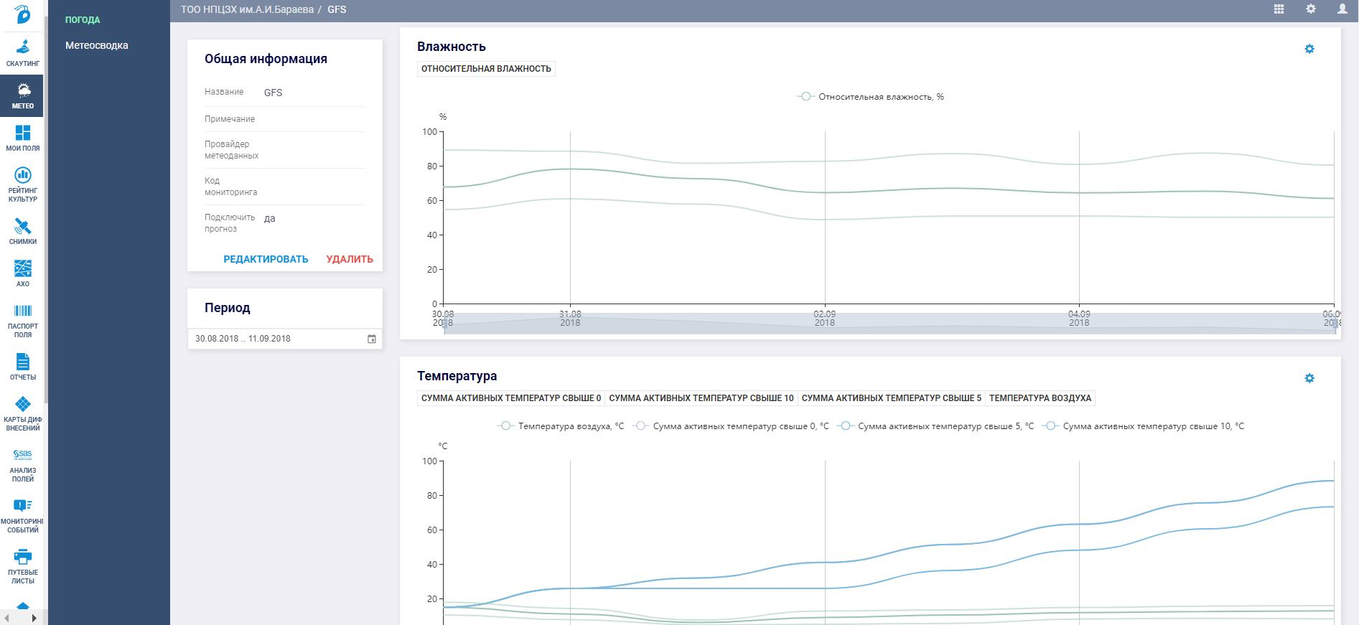
Метеоданные и прогноз
Помощь в принятии решений

Slide 21
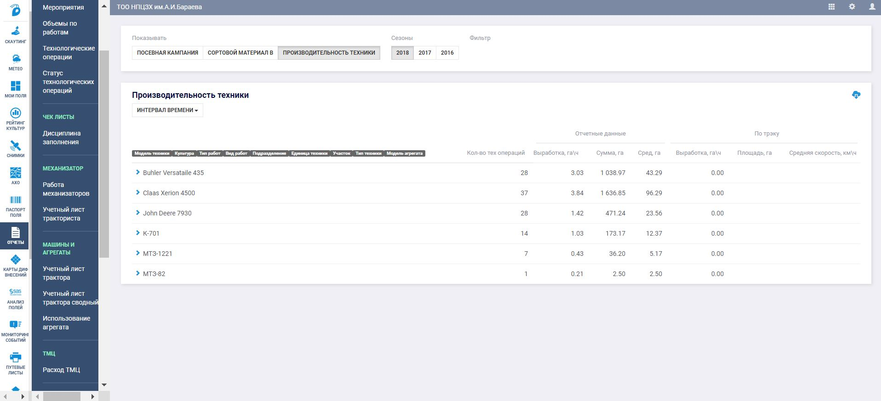
Метеоданные и прогноз
Помощь в принятии решений

Slide 22
- Повышение эффективности 1 га в растениеводстве
- Управляемость и унификация технологического процесса
- Снижение рисков
- Получение данных с поля (мобильное приложение)
- Накопление информации о полях и консолидация в едином информационном ресурсе предприятия
- Систематизация нормативно-справочной информации от производства до учета
- Отчетность для работника, управляющего сельскохозяйственным активом, владельца актива
- Оценка эффективности технологий возделывания культур
- Оценка эффективности сотрудников
Результат

Slide 23
г.Астана
tel: +7-777-620-18-61
E-mail: agrosmart.kz@gmail.com
web: www.agrosmart.kz

